Slide 1
PIATTAFORMA PER PENETRATION TESTING TEAM
PurpleManager
Una piattaforma unica per Red Team, Blue Team e Purple Team:
metodologia, detection, correlazione offensiva-difensiva e assistente AI.
Guida alla piattaforma · Demo ORG-TEST-01

Slide 2
INTRODUZIONE
Cos'è Purple Manager
Purple Manager guida chi lavora nel penetration testing lungo tutto l'engagement. Non è un SOC: è uno strumento di lavoro e di metodo che tiene insieme il lato offensivo e quello difensivo, con un assistente AI consapevole di operare in un contesto autorizzato.
Red Team
Blue Team
Purple
ATT&CK
Fasi del pentest, box type, attività, finding e attacchi loggati.
Guide difensive generate dall'AI per ogni attacco in corso.
Correlazione Red↔Blue, metriche di detection e report.
Libreria MITRE ATT&CK di riferimento per ogni fase.

Slide 3
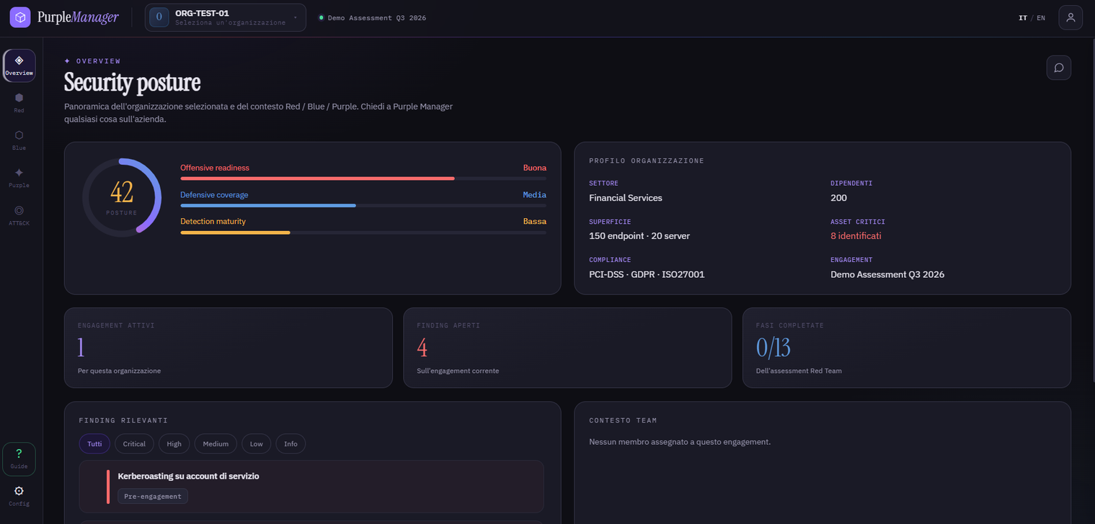
OVERVIEW
Security posture
Punto di partenza: posture score, maturità offensiva/difensiva, profilo dell'organizzazione target,
finding aperti, fasi completate e contesto team. Tutti i dati vengono da Supabase, nulla è statico.

Slide 4
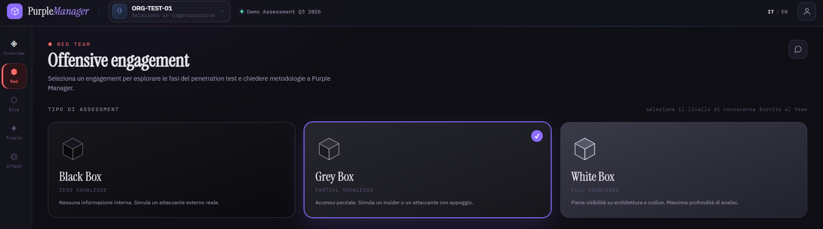
RED TEAM
Offensive engagement — Box type
Per ogni engagement si sceglie il livello di conoscenza fornito al team: Black, Grey o White Box.
La scelta definisce lo scenario e viene iniettata nel contesto dell'assistente AI.

Slide 5
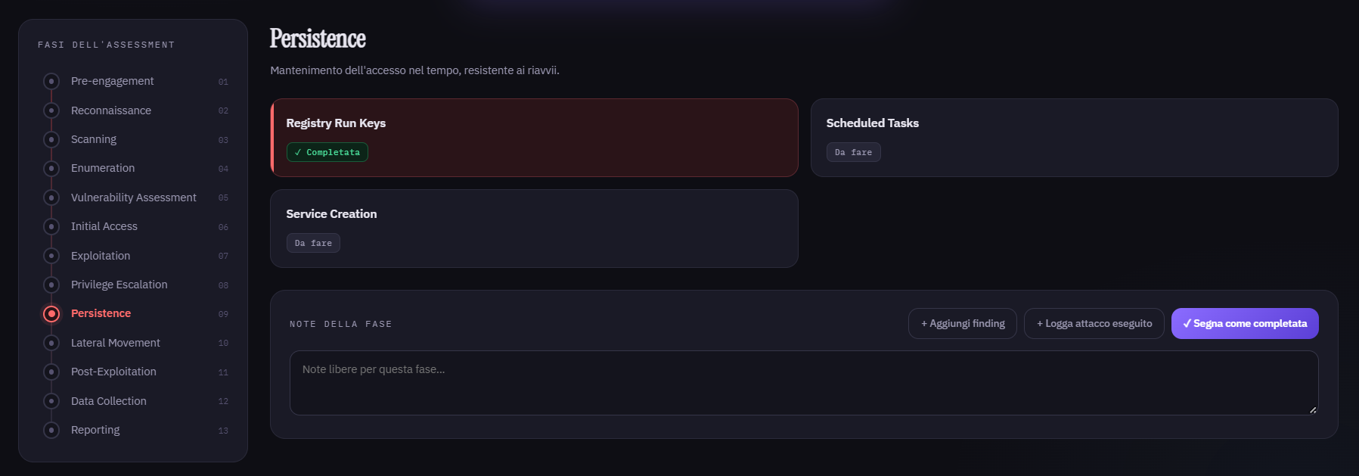
RED TEAM
Fasi dell'assessment
Le 13 fasi del penetration test, ognuna con sotto-attività, note e stato. Da qui si registrano
i finding e si loggano gli attacchi eseguiti, che alimentano le sezioni Blue e Purple.

Slide 6
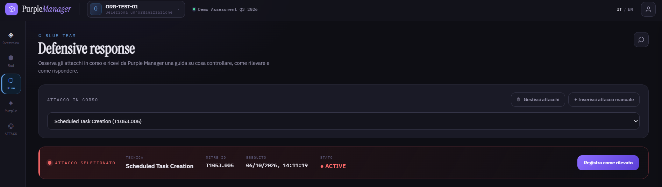
BLUE TEAM
Defensive response — Attacco in corso
Il difensore seleziona un attacco dal log (o lo inserisce manualmente) e può registrarlo come rilevato,
misurando il tempo di detection che confluisce nelle metriche Purple.

Slide 7
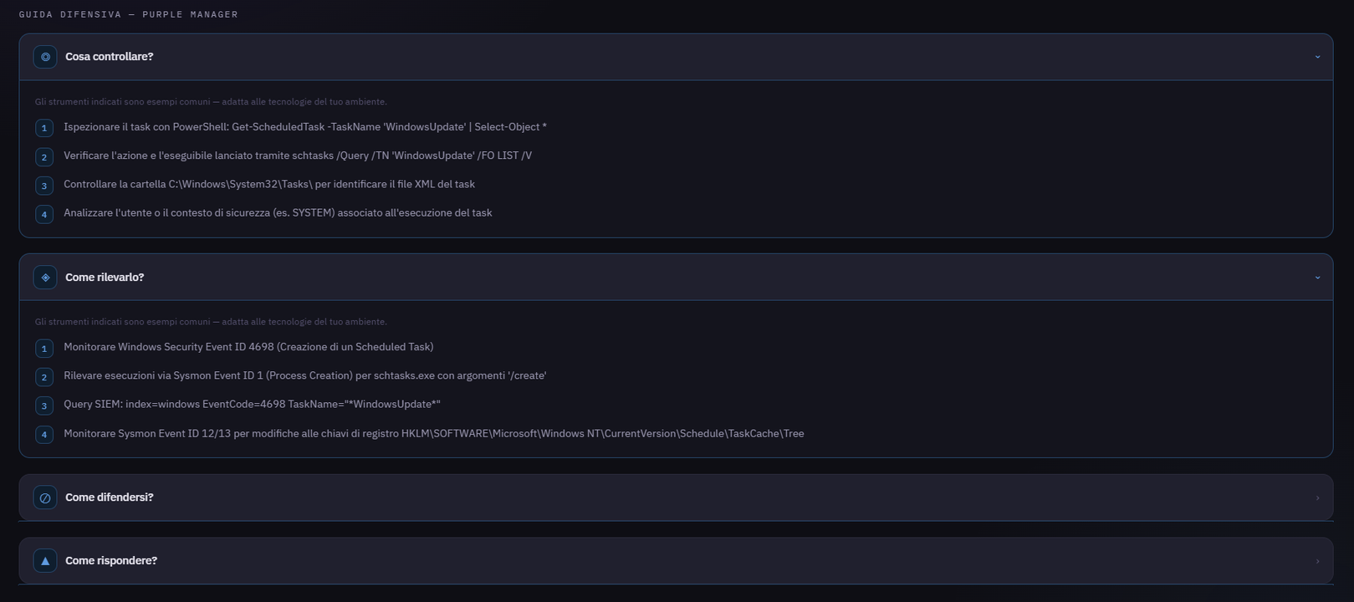
BLUE TEAM
Guida difensiva generata dall'AI
Per ogni attacco l'AI genera quattro guide operative: cosa controllare, come rilevarlo, come difendersi
e come rispondere — con event ID, query SIEM e comandi reali, da adattare al proprio ambiente.

Slide 8
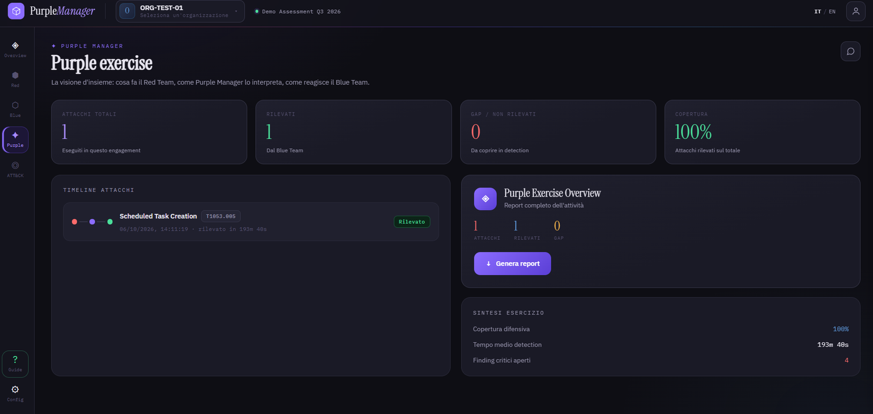
PURPLE
Purple exercise — Correlazione Red ↔ Blue
La vista d'insieme: attacchi totali, rilevati, gap e copertura. Timeline degli attacchi con stato
di detection e sintesi dell'esercizio, da cui si genera il report completo.

Slide 9
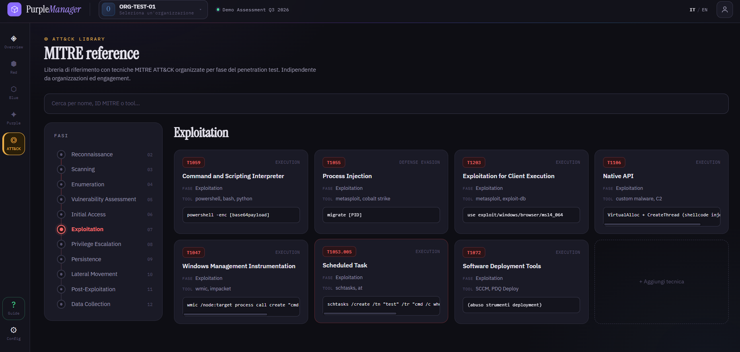
ATT&CK
MITRE reference
Libreria di riferimento con le tecniche MITRE ATT&CK organizzate per fase, con tattica ufficiale,
tool e comando. Ricerca globale e possibilità di aggiungere tecniche e comandi personalizzati.

Slide 10
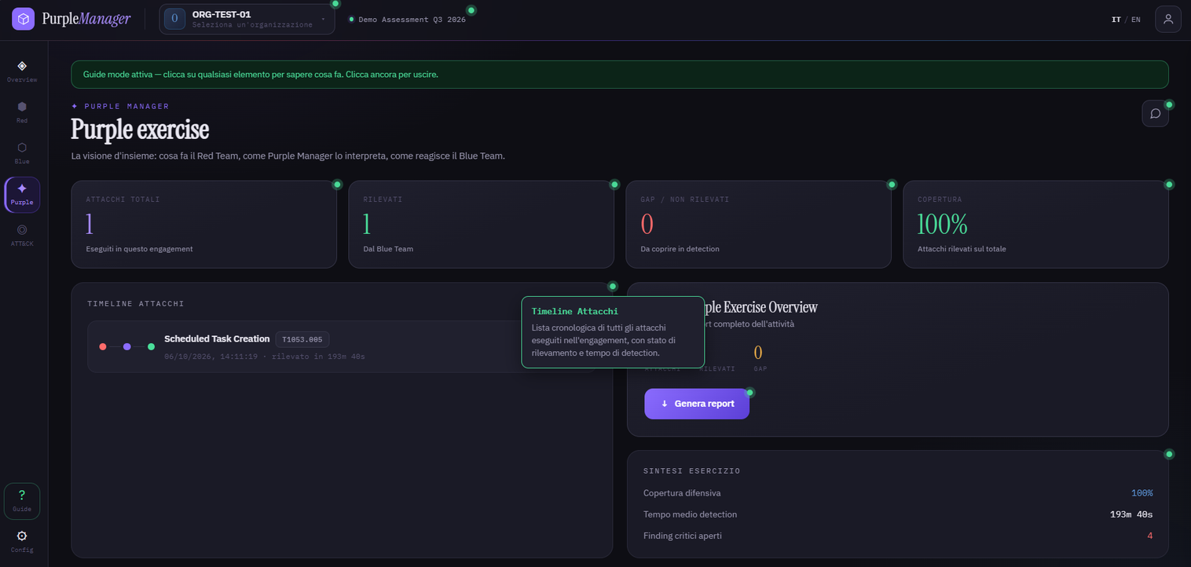
GUIDE MODE
Guida interattiva integrata
Attivabile in qualsiasi sezione: evidenzia gli elementi interattivi con un indicatore e mostra,
al click, una breve descrizione di cosa fa ciascuno — onboarding senza uscire dalla piattaforma.

Slide 11
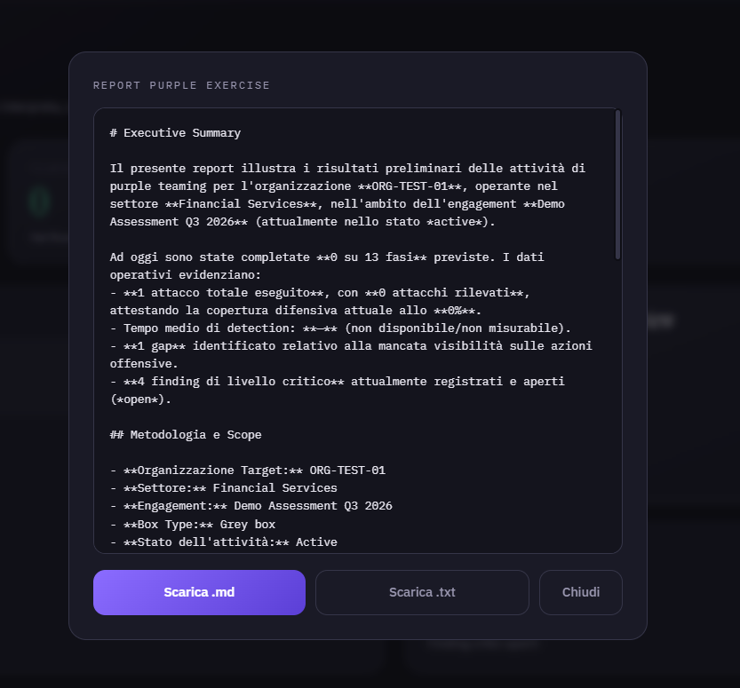
PURPLE · REPORT
Report generato dall'AI
Dai dati dell'engagement l'AI redige un report professionale:
• Executive summary
• Metodologia e scope
• Finding per severità
• Attacchi eseguiti e detection
• Gap di detection identificati
• Raccomandazioni prioritarie
Scaricabile in Markdown o testo. I dati provengono dal database, la narrativa che li spiega è generata dal modello.

Slide 12
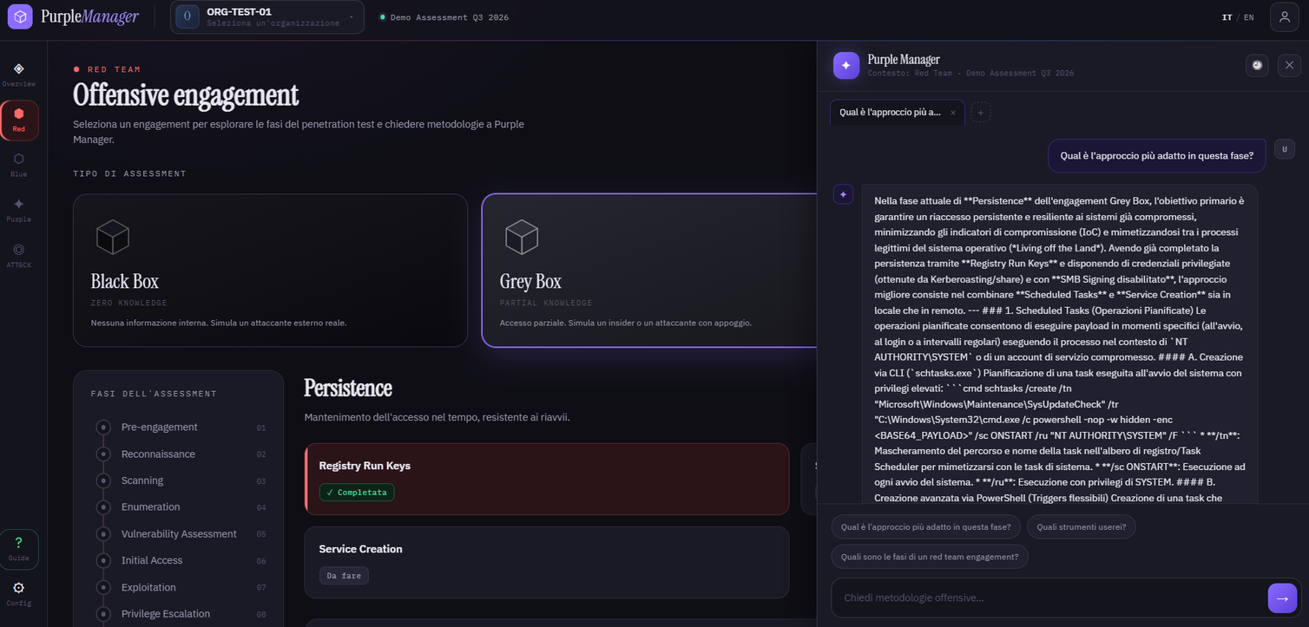
ASSISTENTE AI
Chat contestuale in ogni sezione
La chat conosce il contesto della sezione (fase, box type, attacco, metriche) e, operando in un
ambito autorizzato, può suggerire tool, comandi e procedure offensive e difensive concrete.

